Slide 5
استشهادُ
الملك عبد اللّه الأوّل
أوّلُ دستورٍ أردنيّ
القانون الأساسيّ
تأسيسُ إمارة
شرقِ الأردنّ
استِقلالُ الأردنّ

Slide 12
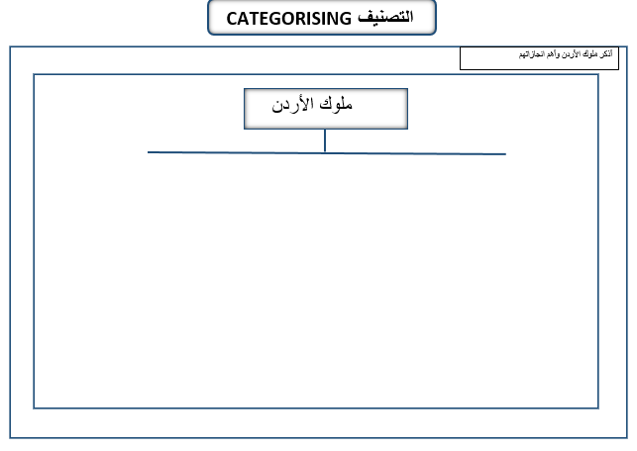
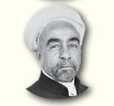
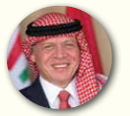
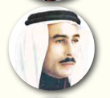

Slide 13
أُحِبُّ الاحتِفالَ بيومِ الاسْتِقلالِ
التّخلص من التّبعيّة والاستِعمارِ

Slide 14
تسلّم الملك عبدلله
سلطاتِهِ الدّستوريّة
معركةُ الكرامة
أوّل دستور للبلادِ
تأسيس إمارة شرقِ
الأردنّ
تعريب قيادةُ الجيش

